Slide 1



🎭
Teatro y Actuación
Una aventura hacia el mundo de la expresión
✨ Signos Teatrales ✨
🎪 Improvisación 🎪
👑 Creación de Personajes 👑

Slide 2
¿Qué es el Teatro? 🎪
El teatro es una forma de arte donde los actores representan historias en vivo para un público.
¡Dato Curioso! 🤔
El teatro existe desde hace más de 2,500 años. Los antiguos griegos fueron los primeros en crear obras teatrales.
🏛️ ➡️ 🎭 ➡️ ✨
En el teatro usamos nuestro cuerpo, nuestra voz y nuestra imaginación

Slide 3


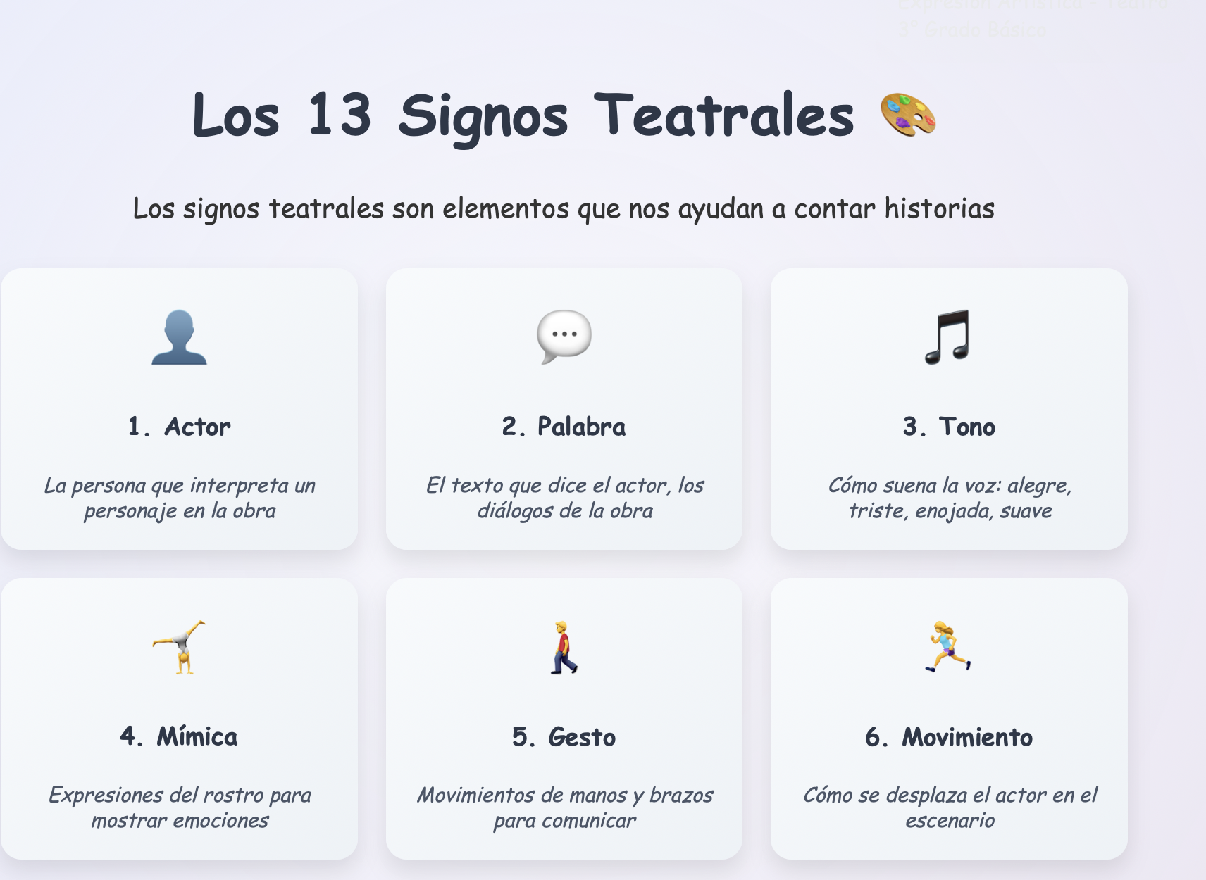
Los 13 Signos Teatrales 🎨
Los signos teatrales son elementos que nos ayudan a contar historias
👤Los 13 Signos Teatrales 🎨
Los signos teatrales son elementos que nos ayudan a contar historias.

Slide 4
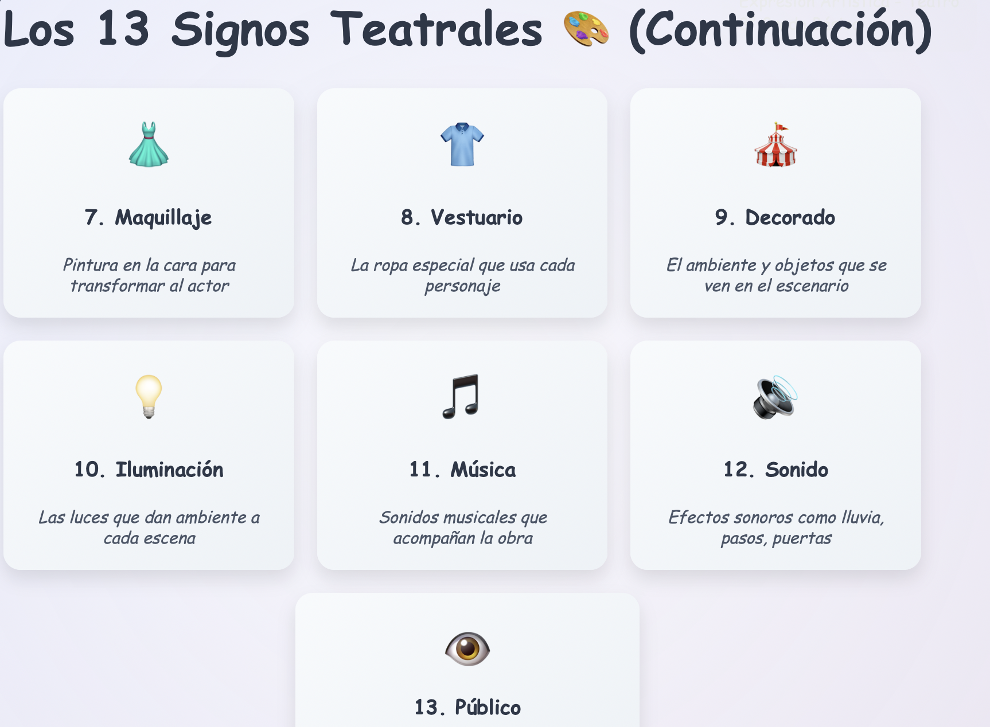
Captura de pantalla 2025-07-23 a la(s) 2.11.17 p. m.
Las personas que miran y disfrutan la obra

Slide 5
¡La Improvisación! 🎭
Improvisar es crear y actuar en el momento, sin un guión escrito.
🌟 ¿Por qué es importante?
• Desarrolla nuestra creatividad
• Nos ayuda a pensar rápido
• Nos da confianza para hablar en público
• ¡Es muy divertido!
🧠 + ❤️ + ⚡ = 🎪
"En la improvisación no hay errores, ¡solo nuevas aventuras!"

Slide 6
🦸‍♀️
Juegos de Improvisación 🎮
Superhéroes
Inventa un superhéroe con un poder especial y actúa como él
🏪
La Tienda Mágica
Simula que vendes objetos mágicos y convence al comprador
🌦️
El Clima Loco
Actúa como si fueras diferente clima (lluvia, sol, viento)
🎭
Espejo Mágico
Uno hace movimientos y el otro los imita como un espejo

Slide 7
Creando Personajes 👑
Para crear un personaje necesitamos pensar en:
🤔 ¿Cómo es?
• ¿Es alegre o triste?
• ¿Es valiente o tímido?
• ¿Qué le gusta hacer?
🎯 ¿Cómo se mueve?
• ¿Camina rápido o lento?
• ¿Usa las manos mucho?
• ¿Cómo se sienta?
🗣️ ¿Cómo habla?
• ¿Voz grave o aguda?
• ¿Habla mucho o poco?
• ¿Rápido o despacio?
👕 ¿Cómo se viste?
• ¿Qué ropa usa?
• ¿Tiene accesorios?
• ¿Colores favoritos?

Slide 8
¡Ahora es tu turno! 🌟
🤖
El Robot
Movimientos mecánicos, voz robótica
🧚‍♀️
El Hada
Movimientos suaves, voz dulce
🦁
El León
Movimientos fuertes, voz poderosa
🐰
El Conejo
Saltos pequeños, voz rápida
🎭 Recuerda siempre:
• Diviértete y no tengas miedo
• Usa tu imaginación al máximo
• Respeta a tus compañeros
• ¡El teatro es para todos!
¡Felicidades! 🎉 ¡Ya eres parte del mundo

